Slide 1
«La proprietà invariantiva della divisione»
Classe IV F plesso «Frà Siciliano».
Doc. Vincenzo Romano

Slide 2
«Moltiplicando o dividendo per lo stesso numero, sia il dividendo che il divisore, il risultato non cambia».

Slide 3
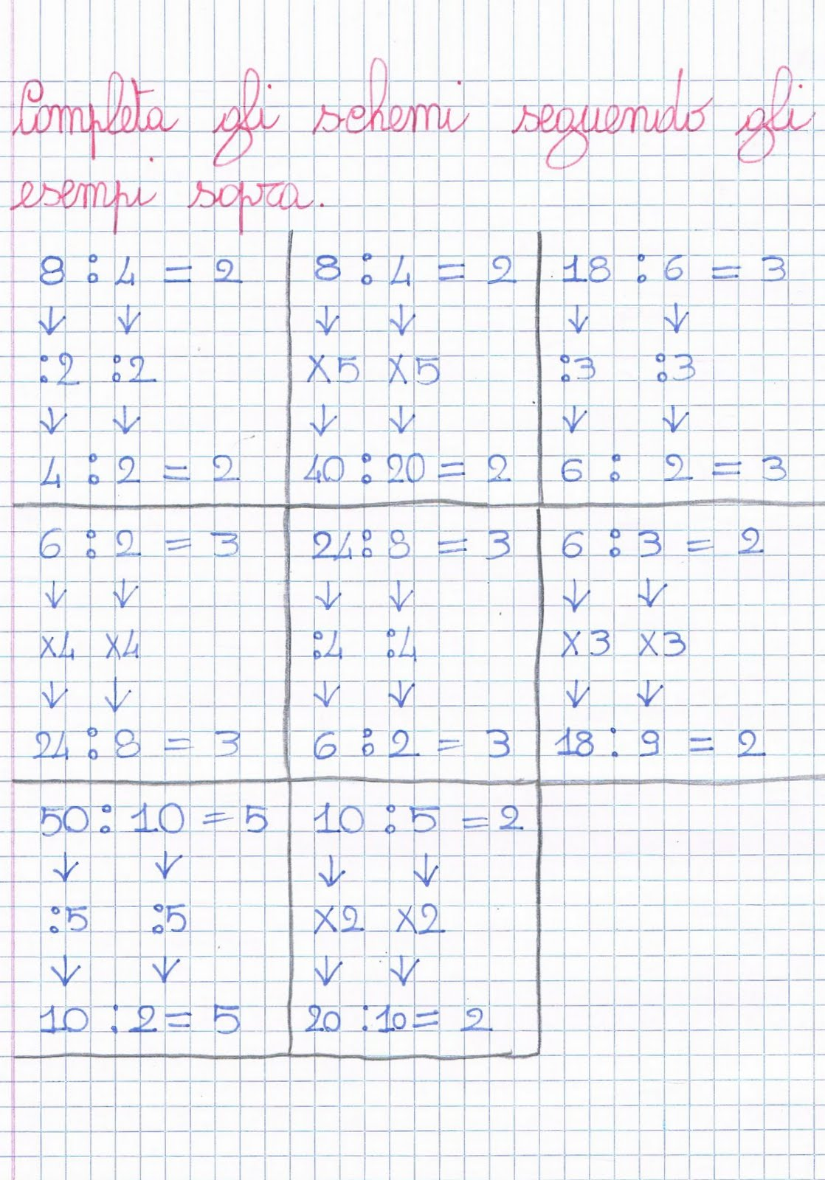
Cominciamo con qualche facile esempio esempio…

Slide 4
Guardiamo il video per chiarirci ancora meglio le idee

Slide 5
…e con altri un po’ più complessi

Slide 6
A questo punto approfondite l’argomento sul vostro libro di testo alla pagina 31, eseguite l’esercizio N° 1 e completate la seguente scheda. Buon lavoro!

